Slide 1
Эпиграф игры:
Жизнь прекрасна хотя бы потому,
что есть возможность путешествовать.
Н.М.Пржевальский.
«Путешествие в Географию»
(Урок-игра)

Slide 2
1. Станция «География на 100».
Отгадайте слова, являющиеся географическими понятиями, названиями и именами, в которых есть числительное 100.
_ _ СТО _ - сторона света.
_ СТО _ - начало реки.
СТО _ _ _ _ - главный город страны.
_ _ _ _ СТО _ _ _ _ - героический город в Крыму.
_ _ _ _ _ _ _ СТО _ - город РФ, порт на Тихом океане.
_ _ _ СТО _ _ _ - имя мореплавателя, открывшего Америку.
_ _ _ _ _ _ СТО _ - фамилия исследователя, открывшего водопад Виктория, одноимённый город в Замбии.

Slide 3
2.Станция «По следам опытных туристов».
Изобразите путь туриста условными знаками.
Турист вышел из дома и пошёл по грунтовой дороге мимо ветряной мельницы. Дальше его путь к лагерю шёл через луг. Он подошел к смешанному лесу. Узкая тропинка привела его на перепутье, откуда направо шла грунтовая дорога, ведущая к реке, налево – полевая дорога к болоту, а прямо – тропа к роднику. Он пошёл по грунтовой дороге и подошёл к небольшой реке, которую перешёл по деревянному мосту. От него по грунтовой дороге он подошёл к фруктовому саду, пройдя, его он вышел к лагерю.

Slide 4
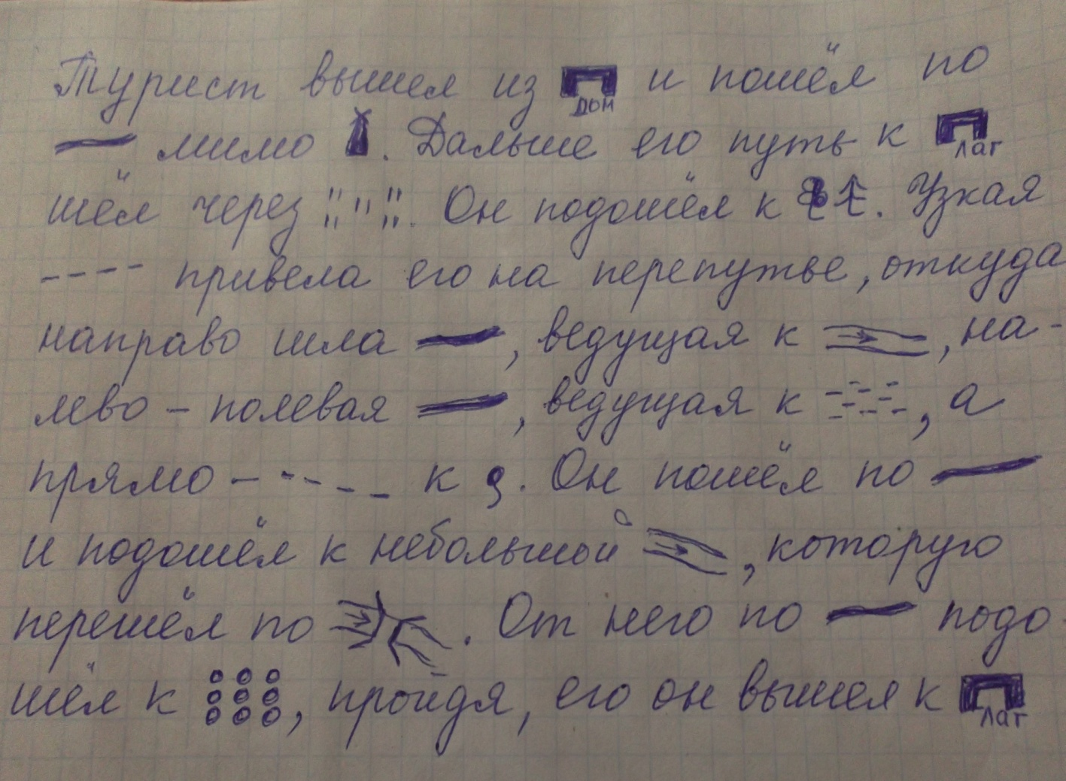

Slide 5
3.Станция «Кто это? Что это?»
Магеллан –
Каспийское –
Анды -
Волга –
Сахара –
Гималаи –
Евразия –
Тихий –
Гренландия –
Байкал –
Черное –
Ниагарский –
Колумб –
Аравийский -

Slide 6
Физкультминутка
Раз – подняться, потянуться, Два – нагнуться, разогнуться, Три – в ладоши, три хлопка, Головою три кивка. На четыре – руки шире, Пять – руками помахать, Шесть – на место тихо сесть.

Slide 7
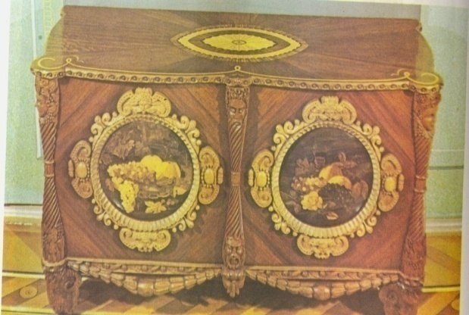
«Кот в мешке»
Соберите пазл. ????????

Slide 8
1. 14 ⁰ю.ш., 75⁰ з.д.
2. 35⁰ с.ш.,139⁰ в.д.
3. 62⁰ с.ш., 129⁰в.д.
4. 18⁰ с.ш., 100⁰ з.д.
5. 31⁰ с.ш., 86⁰ в.д.
6. 16⁰ ю.ш.,48⁰ з.д.
5.Станция «Координатная».
Определите объекты по географическим координатам и разгадайте чайнворд «Москва».

Slide 9
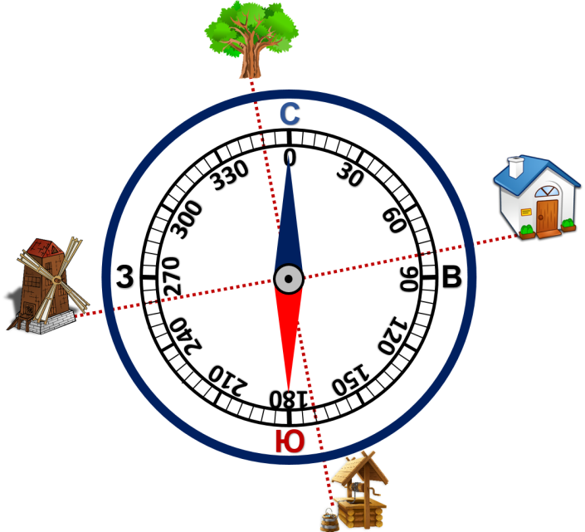
6.Станция «Азимутальная».
Определите азимут всех сторон горизонта и отдельно стоящих объектов.

Slide 10
Спасибо за игру!
До новых встреч!
11.03.2020

